Slide 1

07
액션 태그(Action Tag)

Slide 2
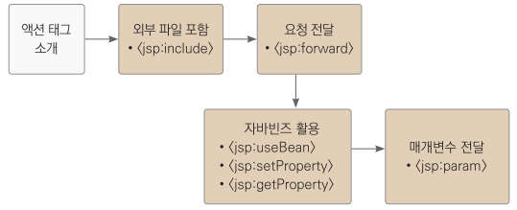
학습 목표 및 순서
▣ 학습 목표
JSP 코드를 HTML 태그와 같은 형태로 간단히 사용할 수 있는 액션 태그에 대해 학습합니다.
▣ 학습 순서
▣ 활용 사례
일반 JSP 코드보다 HTML에 더 조화롭게 스며들고 간결하여 깔끔한 코드를 만들 수 있습니다.

Slide 3
7.1 액션 태그란?
▣ 액션 태그란..??
액션 태그(Action Tag)는 JSP의 표준 태그
페이지 사이에서 이동을 제어하거나 자바빈을 생성할 때 주로 사용
특별한 선언 없이 <jsp:태그명 /> 형태로 사용
태그처럼 사용하지만 JSP와 동일하므로 서버(WAS)에서 처리 된 후 결과만 출력
특징
XML 문법을 따름
반드시 종료 태그를 사용해야 함
액션 태그 사이에 주석을 사용하면 에러 발생
속성값 부여시 표현식 <%= %>을 사용할 수 있음

Slide 4
7.1 액션 태그란?
▣ 액션 태그의 종류
<jsp:include> : 외부 파일을 현재 파일에 포함시킴
<jsp:forward> : 다른 페이지로 포워드. 즉 요청을 전달
<jsp:useBean>, <jsp:setProperty>, <jsp:getProperty> : 자바빈즈를 생성하고 값 설정 및 추출
<jsp:param> : 매개변수 전달. <jsp:include>, <jsp:forward> 와 함께 사용

Slide 5
7.2 <jsp:include>
▣ include 지시어와 <jsp:include> 액션 태그
현재 페이지에 다른 JSP파일을 포함시킬때 사용
2장에서 학습했던 include지시어와 비슷하지만 동작방식의 차이가 있음
▣ 차이점
 | 지시어 | 액션 태그
형식 | <%@ include file="포함할 파일의 경로" %> | <jsp:include page="포함할 파일의 경로" />
표현식 | 표현식 사용 불가 | 표현식 사용 가능
포함 방식 | 페이지 자체를 현재 페이지에 포함시킨 후 컴파일 진행 | 실행의 흐름을 포함시킬 페이지로 이동시킨 후 실행한 결과를 현재 페이지에 포함시킴
변수 | 포함시킨 파일에서 생성한 변수 사용 가능 | 포함시킨 파일에서 생성한 변수 사용 불가
page 영역 | 공유됨 | 공유되지 않음
request 영역 | 공유됨 | 공유됨

Slide 6
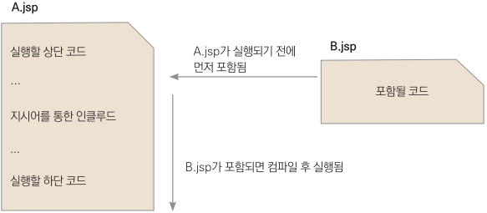
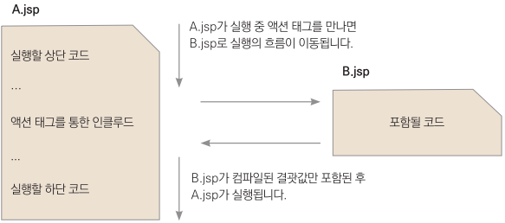
7.2 <jsp:include>
▣ 동작 메커니즘
▶ include 지시어
A.jsp에 B.jsp를 소스 그대로 옮김
소스가 포함된 상태에서 컴파일 진행
즉 하나의 페이지가 됨
▶ <jsp:include> 액션태그
A.jsp 실행
include액션태그를 만나면 B.jsp로 흐름 이동
B.jsp 실행을 위해 컴파일 진행
컴파일한 결과를 A.jsp에 포함시킴
즉 서로 다른 페이지가 됨

Slide 7
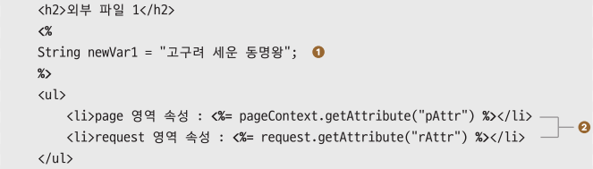
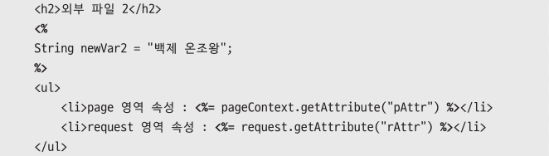
7.2 <jsp:include>
▣ 포함될 외부 파일 준비
예제 7-1] 07ActionTag/inc/OuterPage1.jsp
❶ String 타입의 변수 생성
❷ page 영역과 request 영역의 속성을 읽어 출력
예제 7-2] 07ActionTag/inc/OuterPage2.jsp

Slide 8
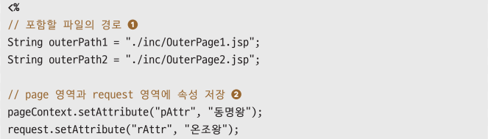


7.2 <jsp:include>
▣ 포함 방식에 따른 차이 확인
예제 7-3] 07ActionTag/IncludeMain.jsp
❸❹ 지시어의 경우 표현식 사용불가
❻❼ 액션태그는 둘 다 사용가능
❽ 액션태그로 include 하는 경우 예제7-2]에서 생성한 변수 사용 불가

Slide 9
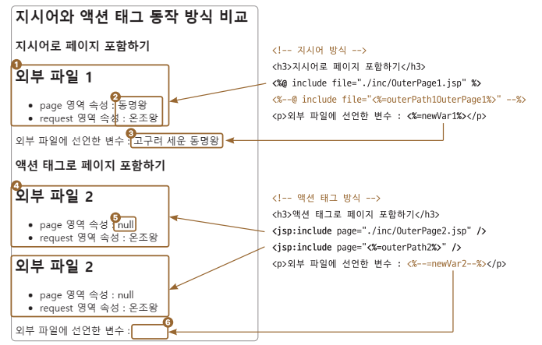
7.2 <jsp:include>
▣ 실행결과

Slide 10
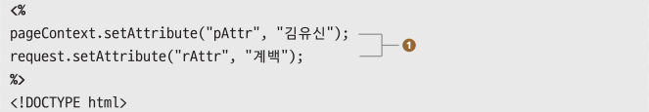
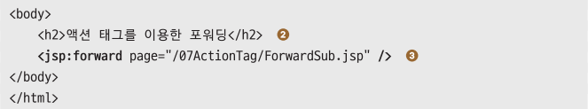
7.3 <jsp:forward>
▣ 포워드
현재 페이지에 들어온 요청을 다음 페이지로 보내는 기능
RequestDispatcher 객체의 forward() 메서드와 동일한 기능의 액션태그
request 영역을 공유
예제 7-4] 07ActionTag/ForwardMain.jsp
❶ 영역에 속성 저장
❸ 액션태그로 포워드

Slide 11
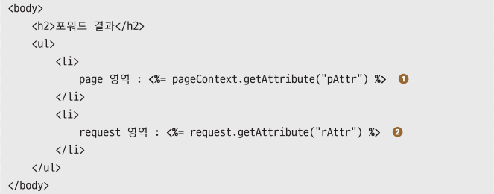
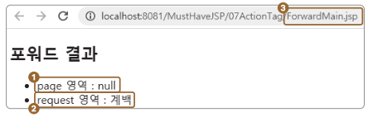
7.3 <jsp:forward>
▣ 포워드
예제 7-5] 07ActionTag/ForwardSub.jsp
❶ page 영역은 공유되지 않으므로 null 출력
❷ reqeust 영역은 공유되어 값 출력

Slide 12
7.4 useBean, setProperty, getProperty
▣ <jsp:useBean>, <jsp:setProperty>, <jsp:getProperty>
자바빈즈를 생성 및 설정시 사용
자바빈즈는 데이터 저장을 위해 멤버변수와 getter / setter로만 구성
▣ 자바빈즈 생성
id : 지정한 이름으로 자바빈즈 생성
class : 자바빈즈 생성시 사용할 패키지를 포함한 클래스 지정
scope : 4가지 영역 지정. 미지정시 page영역이 기본값
▣ 멤버변수 값 설정 및 추출

Slide 13
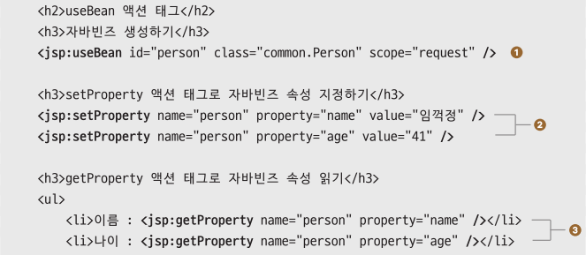
7.4 useBean, setProperty, getProperty
▣ 멤버변수 값 설정 및 추출(계속)
name : <jsp:useBean>의 id 속성에 지정한 자바빈즈의 이름 지정
property : 자바빈즈의 멤버 변수명 지정
value : 멤버 변수에 설정할 값 지정
예제 7-6] 07ActionTag/UseBeanMain.jsp
❶ Person클래스를 통해 자바빈즈 생성 후 request 영역에 저장
❷ 자바빈즈의 name, age 멤버변수 값 설정. setter를 사용함
❸ 자바빈즈의 멤버변수 값 출력. getter를 사용함

Slide 14
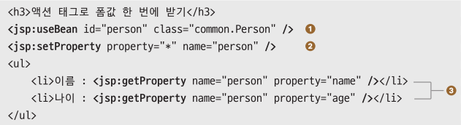
7.4 useBean, setProperty, getProperty
▣ 와일드카드로 폼값 한 번에 설정하기
값을 설정시 property 속성에 와일드카드(*)를 사용
<form> 태그를 통해 전송되는 모든 폼값을 한 번에 자바빈즈에 입력할 수 있음
예제 7-7] 07ActionTag/UseBeanForm.jsp
예제 7-8] 07ActionTag/UseBeanAction.jsp
예제7-7]은 이름과 나이를 입력 및 전송할 수 있는 일반적인 작성폼
❶ Person클래스를 통해 자바빈즈 생성
❷ 와일드카드로 전송된 폼값을 한번에 저장.
❸ 값 출력

Slide 15
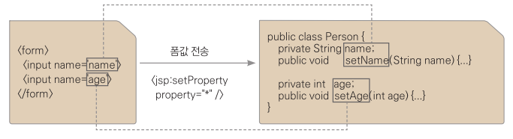
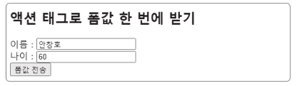
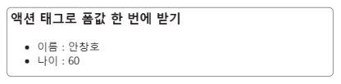
7.4 useBean, setProperty, getProperty
▣ 와일드카드로 폼값 한 번에 설정하기(계속)
폼값 전송시 <input>태그의 name속성에 지정한 이름을 통해 전송
name속성에 지정한 이름과 Person 클래스의 멤버변수명이 동일하므로 한꺼번에 저장 가능

Slide 16
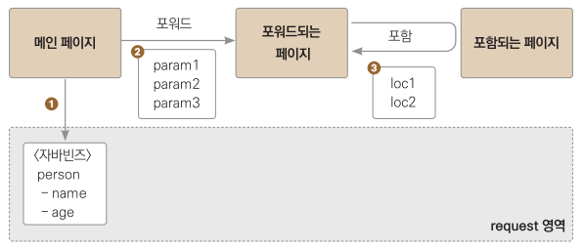
7.5 <jsp:param>
▣ <jsp:param>
<jsp:include>나 <jsp:forward>를 사용시 다른 페이지에 값을 전달해줌
String만 전달할 수 있음
다른 객체(자바빈즈)를 전달할때는 4가지 영역을 사용해야 함
이번 예제에서는 include와 forward를 동시에 사용하여 구현

Slide 17
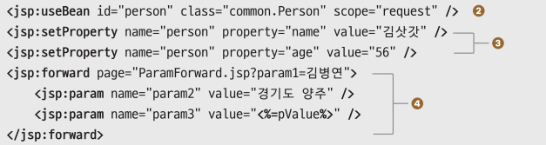
7.5 <jsp:param>
▣ 포워드 되는 페이지로 매개변수(파라미터) 전달
예제 7-10] 07ActionTag/ParamMain.jsp
❷ request 영역에 Person 자바빈즈 저장
❸ 멤버변수 값 설정
❹ ParamForward.jsp로 포워드.
쿼리스트링을 통해 1개의 파라미터 전달
액션태그를 통해 2개의 파라미터 전달

Slide 18

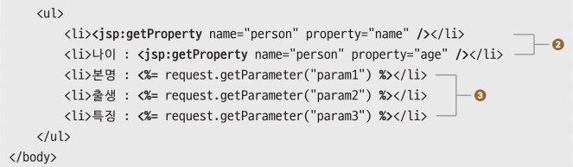
7.5 <jsp:param>
▣ 포워드 되는 페이지로 매개변수(파라미터) 전달
예제 7-11] 07ActionTag/ParamForward.jsp
❶ request 영역의 자바빈즈 가져옴
❷ 멤버변수 값 출력
❸ 쿼리스트링 및 액션태그로 전달한 파라미터 출력

Slide 19

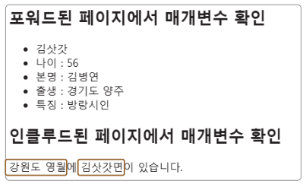
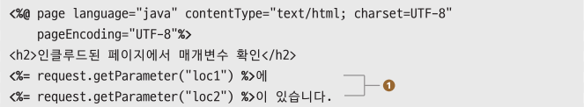
7.5 <jsp:param>
▣ 인클루드 되는 페이지로 매개변수(파라미터) 전달
예제 7-11]에 인클루드 액션태그 부분을 추가
예제 7-12] 07ActionTag/ParamForward.jsp
❹ 추가된 코드로 인클루드 한 페이지로 2개의 파라미터를 전달
예제 7-13] 07ActionTag/inc/ParamInclude.jsp

Slide 20
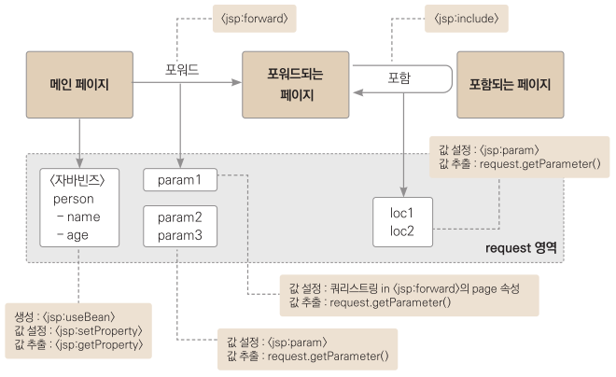
7.5 <jsp:param>

Slide 21

학습 마무리
▣ 핵심요약
<jsp:include> 태그 : 특정 페이지를 현재 페이지에 포함시킬 때 사용합니다. include 지시어와 비슷한 기능이지만 동작 방식에 차이가 있으므로 사용에 주의
<jsp:forward> 태그 : 요청을 전달하는 포워드에 사용
<jsp:useBean>, <jsp:setProperty>, <jsp:getProperty> 태그
자바빈즈를 생성하거나 값을 설정 및 출력할 때 사용.
와일드카드인 *를 사용하면 전송되는 폼값을 한 번에 받을 수 있음
<jsp:param> 태그 : 인클루드나 포워드 시 매개변수를 넘길 때 사용

